Slide 1

Duurzaamheid en de bescherming van onroerend erfgoed
Dr Stijn Aerts (KULeuven) en Prof Dr Marie-Sophie de Clippele (UCLouvain Saint-Louis Bruxelles)

Slide 2

Inleiding
Erfgoed – duurzaamheid
Hoe verhoudt duurzaamheid zich tot het juridisch en beleidsmatig kader voor de bescherming van onroerend erfgoed in Vlaanderen/België?
Hypothese: duurzame erfgoedbescherming houdt rekening met andere maatschappelijke belangen + belang van duurzame regelgeving

Slide 3
Plan
Duurzaam erfgoed voor toekomstige generaties
  De culturele dimensie van duurzaamheid
  Ergoed versterkt duurzaamheid?
Onroerend erfgoed op een schaal van duurzaamheid
  Beoordelingskaders
  Recente erfgoedrechtspraak: primaat van erfgoed of van klimaat
  Nood aan duurzame regelgeving

Slide 4

De culturele dimensie van duurzamheid

Slide 5
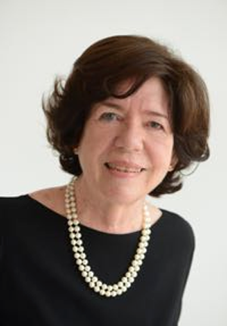

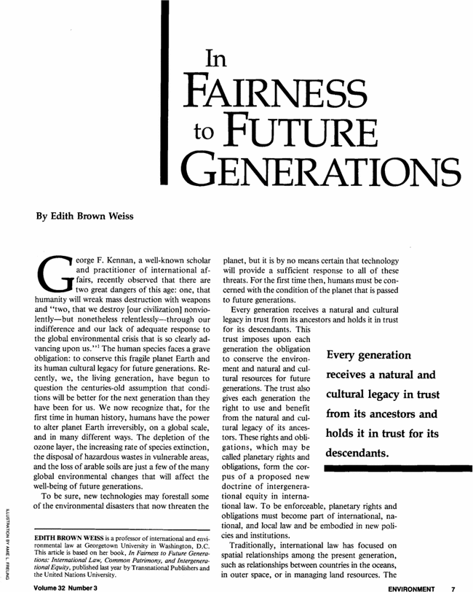
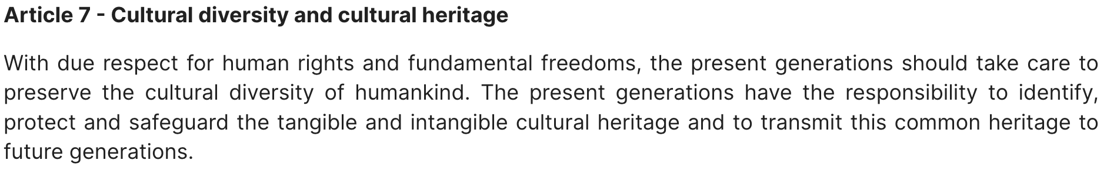
De culturele dimensie van duurzamheid

Slide 6
Erfgoed versterkt duurzaamheid?
Natuurerfgoed: een ecologische vs erfgoedvisie
Landschappen: tussen natuur en cultuur
Bouwkundig erfgoed en klimaat: wederzijdse impact

Slide 7
Belangrijkste beoordelingskaders
Beschermd erfgoed: beschermingsbesluit, beheersdoelstellingen en behoudsbeginselen
Vastgestelde inventaris: Onroerenderfgoedtoets en toelatingsplicht → beperkte lijst op Vlaams niveau
Stedenbouwkundige voorschriften en goede ruimtelijke ordening
Duurzame ontwikkeling en afwegen van erfgoedwaarden

Slide 8
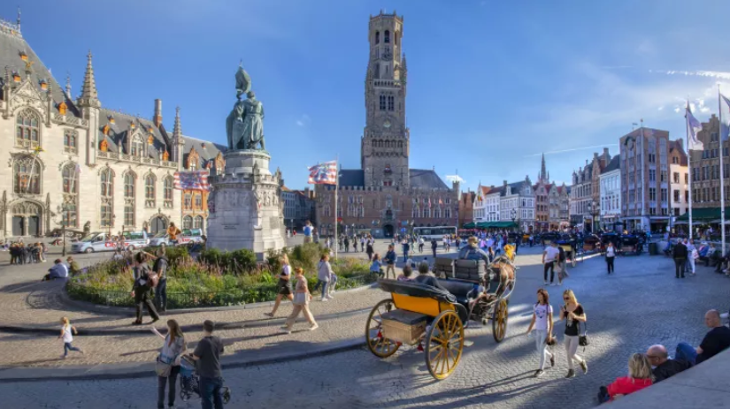
Primaat van het erfgoed
www.visitbruges.be
“In de Brugse binnenstad en de Lisseweegse en Dudzeelse dorpskommen kan geen toelating worden verleend voor het plaatsen van zonnepanelen of zonnecollectoren die zichtbaar zijn vanaf het openbaar domein”
Bv. RvVb 8 mei 2025, nr. RvVb-A-2425-0771

Slide 9
Primaat van het erfgoed
Milderen via beleidskader is niet toegestaan?
Nadere invulling van: “zichtbaar vanaf het openbaar domein”
Een BGO gaat niet voor op stedenbouwkundige voorschriften
TE STRENG MET ONBEDOELDE GEVOLGEN VOOR HET KLIMAAT

Slide 10
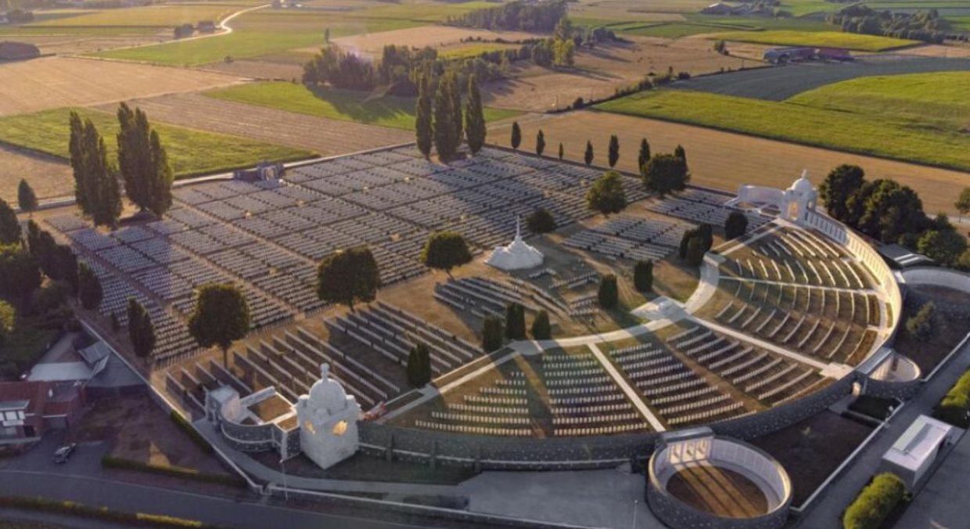
Primaat van het klimaat
https://www.toerismewesthoek.be/nl/tyne-cot-cemetery
Bv. RvVb 20 maart 2025, nr. RvVb-A-2425-0637; RvVb 20 maart 2025, nr. RvVb-A-2425-0634

Slide 11
Primaat van het klimaat
OUV centraal
Ook als erfgoed voorgaat, moet de weigeringsbeslissing voor WT afdoende worden gemotiveerd
Andersluidend(e) advies/replieknota
Omzendbrief OMG/2024/1
→ voorafgaand advies werelderfgoedcomité niet vereist
Klimaat ontkennen = ¡No pasarán!

Slide 12
Primaat van het klimaat
Art. 16septies RED III
Art. 3, tweede lid Verordening (EU) 2022/2577
“2. De lidstaten zorgen ervoor dat bij het plannings- en vergunningverleningsprocess voor projecten die van hoger openbaar belang worden geacht voorrang wordt gegeven aan de bouw en exploitatie van installaties voor de productie van energie uit hernieuwbare bronnen en de daarmee verband houdende ontwikkeling van netwerkinfrastructuur wanneer in individuele gevallen rechtmatige belangen worden afgewogen.
Ter zake van beschermde soorten geldt de eerste alinea alleen indien en voor zover passende instandhoudingsmaatregelen voor soorten worden getroffen die bijdragen tot het behouden of herstellen van de populaties in een gunstige staat van instandhouding, en voor dat doel voldoende financiële middelen en gebieden ter beschikking worden gesteld.”
RvS en HvJ to the rescue? (RvS 24 april 2025, nr. 263.053)

Slide 13
Duurzame regelgeving: don’t be a tool
Artikel 4.2.5 VCRO:
“Een gemeentelijke stedenbouwkundige verordening kan voor het gehele grondgebied van de gemeente of voor een deel ervan, alleen een vergunningsplicht invoeren voor vrijgestelde of niet-vergunningsplichtige stedenbouwkundige handelingen die voorkomen op een door de Vlaamse Regering vast te stellen limitatieve lijst van mogelijke vergunningsplichtige handelingen op gemeentelijk niveau.
Een verordening kan de vergunningsplicht niet vervangen door een meldingsplicht of vrijstelling. Een verordening kan een meldingsplicht niet vervangen door een vergunningsplicht of vrijstelling.”

Slide 14

Duurzame regelgeving: don’t be a tool
Artikel 6.6.1 OED:
“§1. Bepaalde handelingen aan of in werelderfgoederen of onroerende goederen geheel of gedeeltelijk in de bufferzone ervan waarvoor geen omgevingsvergunning is vereist, kunnen niet worden aangevat zonder een voorafgaande toelating van het college van burgemeester en schepenen van de gemeente waar het werelderfgoed of het onroerend goed in de bufferzone ervan ligt tenzij zij zijn vrijgesteld in een beheersplan dat overeenkomstig artikel 8.1.1 is goedgekeurd.
Het college van burgemeester en schepenen gaat in voorkomend geval na of de aangevraagde handelingen rekening houden met de uitzonderlijke universele waarde van het werelderfgoed in kwestie.
De Vlaamse Regering bepaalt de toelatingsplichtige handelingen en de nadere regels voor het aanvragen en afleveren van de toelating.”
§§2-3? UNESCO als minst belangrijk erfgoed !!!

Slide 15
Besluit?
Trump tells Europe to 'stop the windmills' as he arrives in Scotland (0.27)
Van haperende roltrap tot bolwassing voor VN en EU: dit was de toespraak van Trump | VRT NWS: nieuws (1.58)

Slide 16
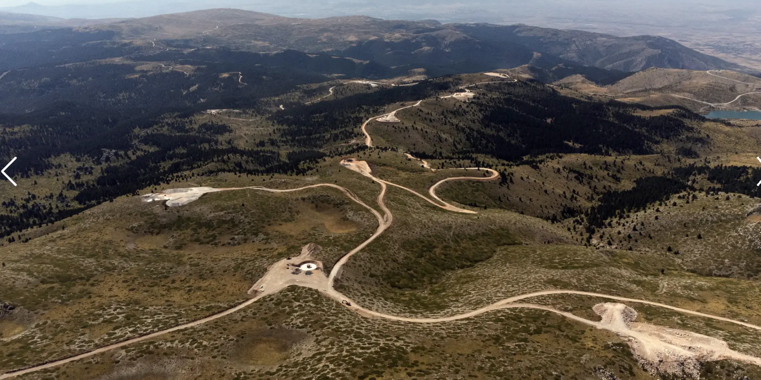
De waarheid is meer genuanceerd
Green to Grey – How Europe is squandering the little nature it has left

Slide 17
Besluit:
Erfgoed als commons
Duurzame regelgeving vereist maatwerk
Geen lijstjes, maar omgevingsdenken
Inspiratie overschrijdt niet alleen landsgrenzen, maar ook taalgrenzen

